Slide 1




COPSOQ III
Ergebnispräsentation
Gefährdungsbeurteilung
Psycho-sozialer Belastungen
Bezirksregierung
Münster
Notes:
Rollen erklären
B.A.D = unterstützt bei dem Prozess

Slide 2

Grundlagen
  Prozess der Gefährdungsbeurteilung
  Fragebogen & Auswertungsempfehlungen
  Auswertungsbeispiel
Ergebnisse
  Eckdaten der Befragung
  Unser Schulergebnis
Ausblick auf nächste Schritte
Notes:
Für erfahrene Teilnehmende:
Kurz und prägnant: Die Gefährdungsbeurteilung psycho-sozialer Belastungen
Identifizierung von Handlungsfelder auf Basis des individuellen COPSOQ-Schulberichts
Ansätze zur Implementierung eines nachhaltigen Folgeprozesses
Methoden zur Steigerung der aktiven Beteiligung und des Engagements des Kollegiums
Austausch zu bewährten Praktiken und Möglichkeit der Netzwerkbildung

Slide 3


Grundlagen

Slide 4

Ziel und Prozess der Gefährdungsbeurteilung
Vorbereitung
Aktualität prüfen
Informationen ermitteln
Gefährdungs-
beurteilung
Wirksamkeit ermitteln
Gefährdungen beurteilen
Maßnahmen umsetzen
Maßnahmen festlegen
→ Reduktion von psychischen Belastungen am Arbeitsplatz
→ Erfüllung einer gesetzlichen Pflicht aus dem Arbeitsschutz
Notes:
Kernbotschaften zum Gesamtprozess:
Die GB Psychische Belastung ist mehr als das Instrument. Dabei wirkt die Gefährdungsbeurteilung nach § 5 ArbSchG mit der Pflicht zu Arbeitsschutzmaßnahmen nach § 3 ArbSchG zusammen (s. Folie zum Arbeitsschutzgesetz)
Sie ist ein Prozess mit folgenden Schritten:
Ermitteln der Wirksamkeit = Auswertung der Maßnahmen = Erfolgskontrolle: Was haben sie gebracht? Sind die Maßnahmen nicht wirkungsvoll, muss über andere und weitere Maßnahmen nachgedacht werden. Erweisen sich die ursprünglichen oder veränderten Maßnahmen als wirksam, dürfen sie in Regelarbeitsprozesse integriert werden oder bleiben.
Regelmäßige Überprüfung der Wirksamkeit. Alle ergriffenen Maßnahmen müssen regelmäßig auf Wirksamkeit überprüft werden. Es kann durch Veränderungen im Personalbestand, durch kleine Änderungen im Arbeitsprozess, durch demografische Prozesse etc. dazu kommen, dass einst stimmige Maßnahmen nicht mehr greifen. Dann müssen entweder Maßnahmen nachgesteuert werden oder die gesamte GB auf Aktualität geprüft werden.
Aktualität prüfen = Ist die GB noch ausreichend (regelmäßige Überprüfung, ob GB Psych noch stimmig ist oder z. B. aufgrund von Re-Strukturierungen, Aufbau neuer Arbeitsbereiche, technischer Veränderungen evtl. neue Erhebungen, die die GB Psych ergänzen, erforderlich sind).
Während des gesamten Prozesses erforderlich:
Dokumentation (siehe BAuA: Gefährdungsbeurteilung psychischer Belastung, S. 120: Laut Arbeitsschutzgesetz vorgeschrieben, beinhaltet auch Ergebnisse der Maßnahmen)

Slide 5

Was ist COPSOQ?
Wissenschaftlich fundiertes Befragungsverfahren der FFAW
(Freiburger Forschungsstelle für Arbeitswissenschaften)
Ziel: Subjektive Beurteilung von Belastung und Beanspruchung
Ergänzung spezifischer Teil pädagogische Landesbeschäftigte
ca. 30 Min. Gesamtbearbeitungszeit
Gesamtwerte der Skalen werden verglichen
  Werte der Schule aus den Befragungsrunden I-III
  Schultypspezifische Referenzdaten
  Referenzdaten aller Schulformen NRW
  Referenzdaten aller pädagogischen Landesbeschäftigten in NRW gesamt
  Benchmarking zu allen Berufen gesamt
Eine negative Abweichung zu den Vergleichswerten
signalisiert Handlungsbedarf
GRUNDLAGEN
Notes:
Der COPSOQ (Copenhagen Psychosocial Questionnaire) ist ein wissenschaftlich validierter Fragebogen der FFAW (Freiburger Forschungsstelle für Arbeitswissenschaften) zur Erfassung psychischer Belastungen und Beanspruchungen bei der Arbeit. Er wird insbesondere im Rahmen der Gefährdungsbeurteilung psychosozialer Faktoren am Arbeitsplatz eingesetzt. Auf der Basis unserer Referenzdatenbank lassen sich die Ergebnisse Ihrer Befragung mit den Werten von mehr als 400.000 Beschäftigten, aber auch mit anderen Schulen vergleichen.
Um den berufsgruppenspezifischen Belastungen von Lehrkräften gerecht zu werden, wird der Standard-COPSOQ-Fragebogen mit seinen 85 Items (Fragen) um einen schulspezifischen Fragenteil ergänzt.
Die einzelnen Skalen können in Vergleich zu der COPSOQ-I; II und III-Befragung, die eigene Schulform in NRW, alle Schulen in NRW und ein Vergleich zu anderen Berufsgruppen gesetzt werden.
Allgemein
Zusätzlich werden soziodemografische Merkmale (Alter, Geschlecht, Beruf) ergänzt.
Das Ausfüllen des Bogens ist vollständig anonym und freiwillig. Es dauert ca. 30 Minuten.
Die Lehrkräfte haben zusätzlich die Möglichkeit, auf offene Fragen zu antworten, die ebenfalls ausgewertet werden.

Slide 6
COPSOQ-Skalen
Schulspezifika
Gemeinsame päd. Vorstellungen
Störungen im Unterricht
Lärm- und Stimmbelastung
Erholungsmöglichkeiten
Konflikte mit Erziehungsberechtigten/Betrieben
Unterstützung durch Erziehungsberechtigte/Betriebe
Ausstattung
Konferenzen und Besprechungen
Fachliche Unterstützung
Schulorganisation
Digitalisierung
Verbale Aggression durch Schüler:innen
Körperliche Gewalt durch Schüler:innen
Cyber-Mobbing
Verbale Aggression durch Erziehungsberechtigte
Körperliche Gewalt durch Erziehungsberechtigte
Zusatzfragen Leitungspersonal/ Schulleitung
Diverse Einzelfragen
Arbeitsinhalt
Soziale Beziehungen
Arbeitsumgebung
Arbeitsorganisation
Neue Arbeitsformen
Emotionale
Anforderungen
Verbergen von Emotionen
Einfluss auf die Arbeit
Entwicklungsmöglichkeiten
Vorhersehbarkeit
der Arbeit
Rollenklarheit
Rollenkonflikte
Führungsqualität
Feedback/Rückmeldung
Menge sozialer Kontakte
Gemeinschaftsgefühl
Anzeichen für Mobbing
Vertrauen und Gerechtigkeit
Wertschätzung
Lärm, Temperatur,
Stoffe
Körperliche Belastungen
Quantitative Anforderungen
Soziale Unterstützung
Spielraum, Urlaub
und Pausen
Bedeutung der Arbeit
Verbundenheit mit Arbeitsplatz
Unsicherheit des Arbeitsplatzes
Work-Privacy Konflikte
Atypische Arbeits-zeiten/Schicht
Erreichbarkeit/ Entgrenzung
Befristete Arbeitsverhältnisse
Unsichere Arbeitsbedingungen
Beanspruchungen
Arbeitszufriedenheit
Gedanke an Berufswechsel
Gedanke an Stellenwechsel
Allg. Gesundheitszustand
Burnout-Symptome
Präsentismus
Unfähigkeit abzuschalten
Arbeitsengagement
GRUNDLAGEN
Notes:
Die Folie zeigt die abgefragten Merkmalsbereiche.
Hierin werden die Belastungen aus den Arbeitsinhalten, den sozialen Beziehungen, der Arbeitsumgebung, der Arbeitsorganisation und den neuen Arbeitsformen am Arbeitsplatz berücksichtigt. Auch die Beanspruchungen, welche sich aus den Belastungen ergeben werden hierin mit erfasst.
Als Ergänzung der Standardversion werden schulspezifische Belastungen miterhoben.
Diese Skalen wurden orientieren sich an der GDA-Leitlinie. Diese gibt vor welche Themenfelder bei der GB psycho-sozialer Faktoren am Arbeitsplatz abzufragen sind.
Die GDA (Gemeinsame Deutsche Arbeitsschutzstrategie) ist eine im ArbSchG und im SGB VII verankerte Plattform von Bund, Ländern und Unfallversicherungsträgern.

Slide 7
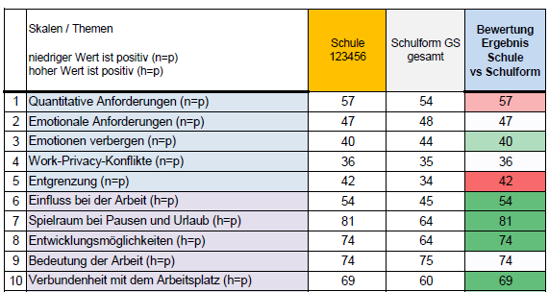

Rücklaufquote und die wichtigsten Befunde
Ihre Rücklaufquote finden Sie im Teil 1
„An Ihrer Schule nahmen 69% der pädagogischen Landesbeschäftigten an der Befragung teil. Wünschenswert sind natürlich immer möglichst hohe Beteiligungsraten.“
Die wichtigsten Befunde Ihrer Schule in Form einer Heatmap finden Sie im Teil 3
NRW Runde 3, 2024, Vergleich Schule 123456 vs. Schulform gesamt
Abweichung Schule im Vergleich zu Schulform
Notes:
Mit dieser 3. Umsetzungswelle wird im Schulbericht der Prosatext im Teil 1 durch eine Art Heatmap ersetzt (Bsp. Auszug in der Folie, Heatmap bildet alle Skalen ab)
Hinweis: (für die SL)
-> wichtigsten Befunde können ins Fact Sheet zur Kommunikation ans Kollegium aufgenommen werden

Slide 8
Auswertungsempfehlung zu den Skalen
Skalen und Mittelwerte interpretieren
Zuordnung Zahlenwert (0, 25, 50, 75, 100) zu entsprechender Antwort
Die Zahlenwerte in den Diagrammen sind keine Prozentangabe der Zustimmung oder Ablehnung
B.1: Die folgenden Fragen betreffen die Anforderungen bei Ihrer Arbeit. (Bitte je eine Angabe pro Zeile)
immer
oft
manch-
mal
selten
nie/
fast nie
1. Müssen Sie sehr schnell arbeiten?
100
75
50
25
0
Notes:
Bzgl. Skalen und Mittelwerte interpretieren -> Interpretation der Punktwerte in Ihren Balkendiagrammen:
Bitte nehmen Sie an dieser Stelle den Fragebogen zur Hand. Anhand der Gesamtübersicht können Sie nachschauen, welche Fragen sich zu welcher Skala
zuordnen lassen und welche Antwortmöglichkeiten es gegeben hat. Jede Antwortmöglichkeit der 5-stufigen-Skala steht für einen Punktwert (z.B. immer =
100, oft = 75, manchmal = 50 usw.) Aus den Antworten Ihres Kollegiums ist für jede Skala so der Mittelwert berechnet worden. Es handelt sich somit um
Punktwerte, KEINE Prozentwerte.
Bzgl. Auswertungsparameter:
In den Notizen der vorherigen Folie ist bereits beschrieben, dass Sie Ihren individuellen Handlungsbedarf aus dem Vergleich der Mittelwerte ableiten
können. Die Darstellung der Auswertungsparameter auf dieser Folie gibt Ihnen Zahlenwerte zur Orientierung.

Slide 9

Auswertungparameter zu den Skalen
Auswertungsparameter
Ab 3 Punkte positiver Abweichung | Positives Ergebnis, kein Handlungsbedarf
+ – 2 Punkte | Durchschnittliches Ergebnis, kein Handlungsbedarf
3 bis 6 Punkte negativer Abweichung | Mittlerer Handlungsbedarf
Ab 7 Punkte negativer Abweichung Symbole | Hoher Handlungsbedarf
Notes:
Bzgl. Skalen und Mittelwerte interpretieren -> Interpretation der Punktwerte in Ihren Balkendiagrammen:
Bitte nehmen Sie an dieser Stelle den Fragebogen zur Hand. Anhand der Gesamtübersicht können Sie nachschauen, welche Fragen sich zu welcher Skala
zuordnen lassen und welche Antwortmöglichkeiten es gegeben hat. Jede Antwortmöglichkeit der 5-stufigen-Skala steht für einen Punktwert (z.B. immer =
100, oft = 75, manchmal = 50 usw.) Aus den Antworten Ihres Kollegiums ist für jede Skala so der Mittelwert berechnet worden. Es handelt sich somit um
Punktwerte, KEINE Prozentwerte.
Bzgl. Auswertungsparameter:
In den Notizen der vorherigen Folie ist bereits beschrieben, dass Sie Ihren individuellen Handlungsbedarf aus dem Vergleich der Mittelwerte ableiten
können. Die Darstellung der Auswertungsparameter auf dieser Folie gibt Ihnen Zahlenwerte zur Orientierung.

Slide 10
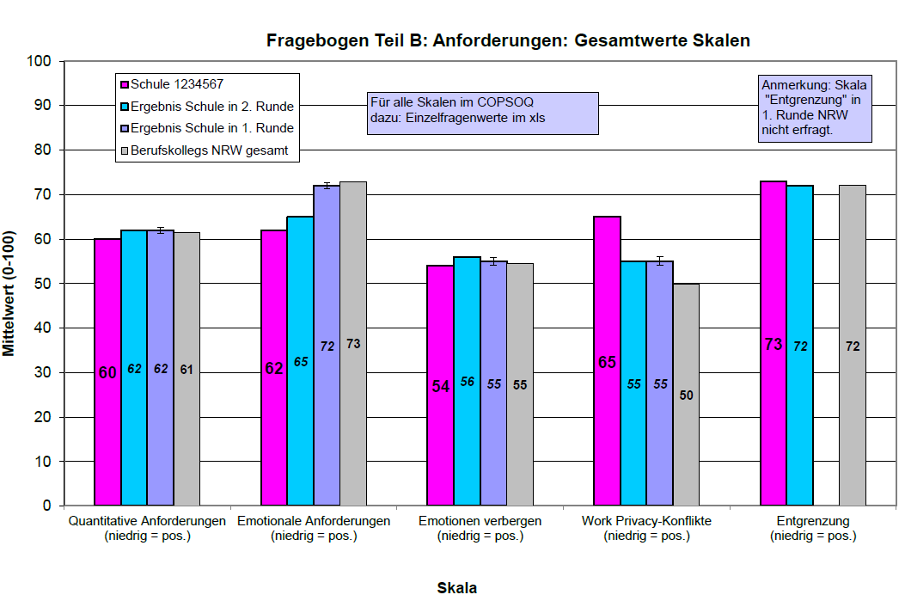
Auswertungsbeispiel
GRUNDLAGEN
Notes:
Auswertungsbeispiel

Slide 11

ERGEBNISSE

Slide 12




Eckdaten zur Befragung
Zeitraum
24.02.2025 bis 07.04.2025
Eingeladene
pädagogische
Landesbeschäftigte
Teilnehmende
XX Personen
XX Personen
xx %
Online Befragung
Tragen Sie oben im Feld die Teilnehmerquote ein
Notes:
Passen Sie die Felder an (gelbe Markierung). Die Angaben hierfür finden Sie in Ihrem Schulbericht unter dem Punkt „III. Ergebnisse Lehrkräfte an Ihrer Schule“.

Slide 13

Unser Schulergebnis
Notes:
Auf den nächsten Folien haben Sie Platz, um Ihre eigenen Ergebnisse einzufügen.
Sollten Sie keinen eigenen Bericht erhalten haben, weil weniger als fünf Lehrkräfte teilgenommen haben, stellen Sie nachfolgend bitte die allgemeinen Ergebnisse vor. Diese Diskussion können Sie mit Ihrem Kollegium nutzen, um auf Basis der allgemeinen Ergebnisse trotzdem individuelle Handlungsschwerpunkte festzulegen.
Diese Vorgehensweise bietet sich auch an, wenn Ihre Teilnahmequote Ihrer Einschätzung nach höher hätte ausfallen können.

Slide 14

KULTUR LÄSST SICH NUR GEMEINSAM GESTALTEN
Gemeinsam Lösungen entwickeln!

Slide 15
Ergebnisse
Notes:
Fügen Sie auf den nachfolgenden Folien Ihr Schulergebnis ein, d.h. die Grafiken aus Teil 2 Ihres Schulberichts (siehe auch die Excel-Datei auf dem Datenträger der FFAW).
Markieren Sie Ihre Handlungsbedarfe und Ressourcen (siehe Auswertungsbeispiel).
Es empfiehlt sich bei der Vorstellung der Ergebnisse den Fragebogen zur Hand zu haben, um ggf. die jeweils dazu gehörigen Fragen vorlesen zu können. Dies hilft erfahrungsgemäß beim Verstehen der Ergebnisse.

Slide 16
Ergebnisse
Notes:
Fügen Sie auf den nachfolgenden Folien Ihr Schulergebnis ein, d.h. die Grafiken aus Teil 2 Ihres Schulberichts (siehe auch die Excel-Datei auf dem Datenträger der FFAW).
Markieren Sie Ihre Handlungsbedarfe und Ressourcen (siehe Auswertungsbeispiel).
Es empfiehlt sich bei der Vorstellung der Ergebnisse den Fragebogen zur Hand zu haben, um ggf. die jeweils dazu gehörigen Fragen vorlesen zu können. Dies hilft erfahrungsgemäß beim Verstehen der Ergebnisse.

Slide 17
Übersicht Ressourcen & (hohe) Handlungsbedarfe
Überblick Gesamtskalen
Ressourcen
z. B. Einfluss auf die Arbeit etc.
Hoher Handlungsbedarf
z. B. Lärm und Stimmbelastungen etc.
Notes:
Tragen Sie hier Ihre Ressourcen und Ihren Handlungsbedarf ein (vgl. Auswertungsbeispiel roter/grüner Pfeil).
Eventuell bietet es sich hier an, den hohen Handlungsbedarf gemeinsam mit dem Kollegium in eine Rangfolge zu bringen, d.h. zu priorisieren mit welchen Themen Sie in der weiteren Bearbeitung beginnen.

Slide 18

Ausblick auf nächste Schritte
Notes:
Hier ein kurzer Ausblick auf nächste Schritte in der Umsetzung der Gefährdungsbeurteilung im Bereich psychosoziale Faktoren am Arbeitsplatz. Bitte nehmen Sie hierzu den gleichnamigen Leitfaden zur Hand.

Slide 19




Ausblick auf nächste Schritte
Wie geht es weiter?
Handlungsbedarfe
ermitteln/
Interpretation der Ergebnisse
Ableitung konkreter
Maßnahmen
Vorstellung der Maßnahmen im
Kollegium
Umsetzung der Maßnahmen
Wirksamkeits-
prüfung
Notes:
Bitte beziehen Sie Ihren Lehrerrat, Ihre AfG und Ihr Kollegium mit ein. Nutzen Sie das Formular „Maßnahmendokumentation“ für die prozessbegleitende Dokumentation der einzelnen Schritte.

Slide 20

Vielen Dank für
Ihre Aufmerksamkeit.
Ansprechpartner:in B·A·D GmbH:
Sophia Sümmermann
E-Mail: schulbetreuung-muenster@bad-gmbh.de
01/2025, Version 1.0

